Slide 1

www.innovating4earth.eu​​
ARKUSZ ĆWICZEŃ
MODUŁ 3

Slide 2

TYDZIEŃ 7

Slide 3
WSTĘP DO WYZWANIA
W ramach tej aktywności:
Określ wyzwanie logistyczne w zakresie zrównoważonego rozwoju dla Twojej firmy (przedstawione przez
nauczyciela na lekcji).
Połącz wyzwanie z odpowiednimi Celami Zrównoważonego Rozwoju (więcej na ten temat tutaj).
Badaj innowacyjne praktyki logistyczne i narzędzia cyfrowe wspomagające wdrażanie innowacji.
Określ cele, które będą dla Ciebie wyznacznikiem realizacji projektu w kolejnych tygodniach.
Krok 1: Określ wyzwanie związane ze zrównoważoną logistyką
1. Przeanalizuj operacje logistyczne firmy. Weź pod uwagę kluczowe obszary operacji logistycznych, takie jak transport, magazynowanie, zarządzanie łańcuchem dostaw i dostawa na ostatnim etapie.
2. Zidentyfikuj wyzwania związane ze zrównoważonym rozwojem, z którymi może zmierzyć się firma, i powiąż je z odpowiadającymi im celami zrównoważonego rozwoju. Myśl krytycznie i kreatywnie oraz zidentyfikuj jak najwięcej wyzwań. Przykłady:
Emisja dwutlenku węgla pochodząca z transportu (Cel Zrównoważonego Rozwoju 13: Działania na rzecz klimatu).
Nieefektywne planowanie tras prowadzące do nadmiernego zużycia paliwa (Cel Zrównoważonego Rozwoju 9: Przemysł, innowacje i infrastruktura).
Duża ilość odpadów opakowaniowych (Cel Zrównoważonego Rozwoju 12: Odpowiedzialna konsumpcja i produkcja).
Brak integracji cyfrowej w celu zwiększenia efektywności łańcucha dostaw (Cel Zrównoważonego Rozwoju 8: Godna praca i wzrost gospodarczy).
3. Zbadaj istniejące praktyki zrównoważonej logistyki w branży, powiązane ze zidentyfikowanymi wyzwaniami w zakresie zrównoważonego rozwoju i Celami Zrównoważonego Rozwoju. Skorzystaj ze źródeł takich jak Zestaw Startowy EARTH i Kompendium Dobrych Praktyk lub wyszukaj zewnętrzne studia przypadków poprzez badania desk research.
4. Wypełnij poniższą tabelę dotyczącą wybranej firmy.
Pierwszy wiersz tabeli zawiera losowy przykład sposobu wypełniania tabeli.
Firma | Wyzwanie | Istotne Cele Zrównoważonego Rozwoju | Praktyki branżowe
Logistyka XYZ | Wysokie zużycie paliwa we flocie dostawczej | Cel Zrównoważonego Rozwoju 13: Działania na rzecz klimatu | Wykorzystanie pojazdów elektrycznych, optymalizacja tras oparta na sztucznej inteligencji

Slide 4
WSTĘP DO WYZWANIA
Krok 2: Zbadaj narzędzia cyfrowe dla innowacji
Zidentyfikuj dwa lub więcej narzędzi cyfrowych, które mogą pomóc w zarządzaniu wdrażaniem innowacyjnych i zrównoważonych rozwiązań dostosowanych do kontekstu Twojej firmy (od kroku 1).
Możesz zapoznać się z zestawem startowym EARTH (str. 21–29) i pomysłami na narzędzia dla każdego etapu lub samodzielne wyszukać dodatkowe narzędzia dla każdego etapu. Pamiętaj, że narzędzia powinny być istotne dla Twojej firmy. Dokonuj przemyślanych wyborów, ponieważ będziesz ich potrzebować podczas kolejnych sesji.
Etap zarządzania innowacjami | Narzędzia cyfrowe
Etap 1 – Identyfikacja możliwości
Etap 2 – Ideacja i zarządzanie pomysłami
Etap 3 – Rozwój koncepcji
Etap 4 – Rozwój usług
Etap 5 – Testowanie i walidacja
Etap 6 – Start
Krok 3: Określ swoje cele w ramach wyzwania
Teraz, gdy zapoznałeś się już z narzędziami cyfrowymi i etapami innowacji, nadszedł czas na zdefiniowanie konkretnych celów wyzwania logistycznego. Zastanów się nad problemem logistycznym i Celami Zrównoważonego Rozwoju (SDG), które chcesz rozwiązać (z Kroku 1, 4) i zastanów się, w jaki sposób wybrane narzędzia cyfrowe będą wspierać każdy etap procesu innowacji. Po zakończeniu podziel się swoimi celami z nauczycielem, aby uzyskać informację zwrotną i skoordynować je.
CELE
Które wyzwanie logistyczne dla firmy i cele zrównoważonego rozwoju (z kroku 1) chcesz rozwiązać?
Które narzędzia cyfrowe (z kroku 2) będą wykorzystywane na każdym etapie procesu zarządzania innowacjami?
Jaki wynik chcesz osiągnąć (np. rozwiązanie końcowe, udoskonalenie procesów firmy, zgodność z Celami Zrównoważonego Rozwoju)?
Jak można zmierzyć skuteczność rozwiązania (np. redukcję emisji, oszczędności kosztów, wzrost efektywności)?

Slide 5
TYDZIEŃ 8

Slide 6
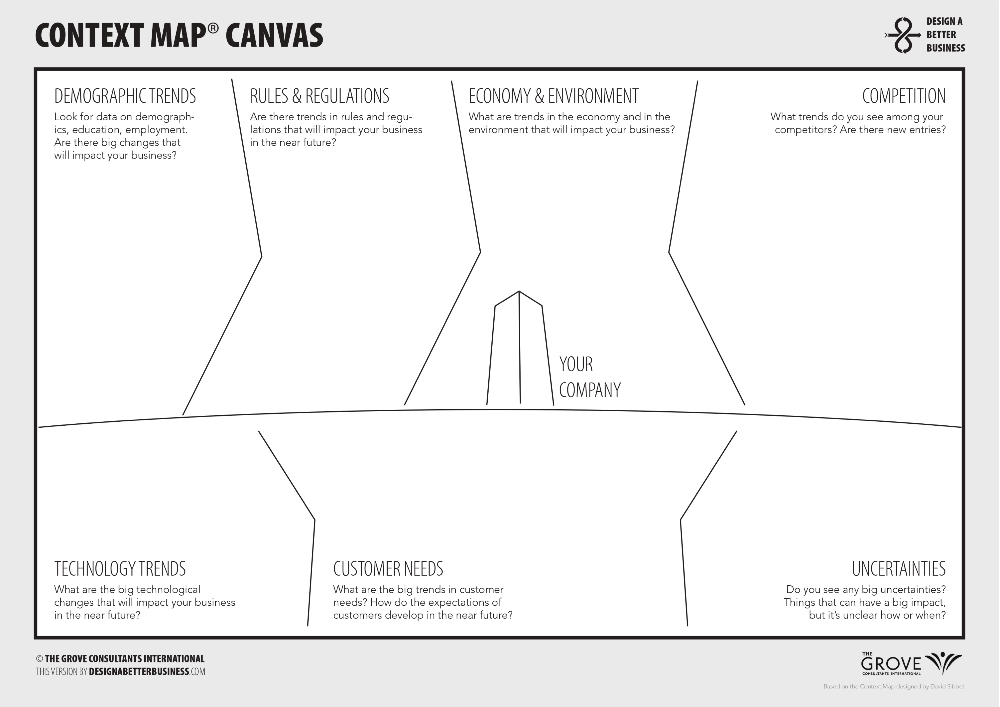
ETAP 1 – IDENTYFIKACJA MOŻLIWOŚCI
Krok 1: Mapa kontekstowa
Zidentyfikuj możliwości zrównoważonego rozwoju logistycznego wybranej firmy. Proszę rozważyć poniższe obszary i wskazać 3 najważniejsze zagrożenia i szanse. Można obejrzeć mapę kontekstową Canvas. Obejrzyj film, aby lepiej zrozumieć poniższy plan. Omów i uzupełnij planszę z grupą.
Oto przegląd płótna mapy kontekstowej :
TWOJA FIRMA: Firma lub organizacja znajduje się w centrum obrazu.
TRENDY DEMOGRAFICZNE: Szukaj danych dotyczących demografii, poziomu wykształcenia i sytuacji na rynku pracy. Jakie są istotne zmiany w tych obszarach?
ZASADY I REGULACJE: Jakie zasady, przepisy i regulacje Twoim zdaniem będą obowiązywać w (najbliższej) przyszłości? Co planuje rząd? Jakieś nowe podatki?
GOSPODARKA I ŚRODOWISKO: Co dzieje się w gospodarce? I co dzieje się w szerszym otoczeniu? Czy istnieją trendy ekonomiczne, które wpłyną na biznes? Czy uważasz, że zmiany klimatu będą miały wpływ?
KONKURENCJA: Co z konkurencją? Poświęć czas na znalezienie nieoczekiwanej konkurencji. Czy pojawiają się nowe zgłoszenia? Czy konkurencja pojawia się z nieoczekiwanych źródeł?
TRENDY TECHNOLOGICZNE: Jakie nowe trendy technologiczne, Twoim zdaniem, wpłyną na biznes?
POTRZEBY KLIENTA: Jak zmienią się potrzeby klientów w przyszłości? Czy dostrzegasz nowe trendy? Czy dostrzegasz jakieś znaczące zmiany w zachowaniach klientów? Czy nowe trendy stają się powszechne?
NIEPEWNOŚCI: Czy dostrzegasz jakieś istotne niepewności? Rzeczy, które potencjalnie mogą mieć ogromny wpływ, ale nie wiadomo, jak i kiedy.
Możesz pobrać mapę kontekstową Canvas tutaj. Wybierz narzędzie cyfrowe do pracy z nim, takie jak Miro, Edraw, Trello, ClickUp, Lucidchart, Simplemind, MindMeister lub Mindjet..
Instrukcje dotyczące korzystania z Miro można znaleźć na stronach 9–10 tego dokumentu.
2
3
4
5
1
6
7
8

Slide 7
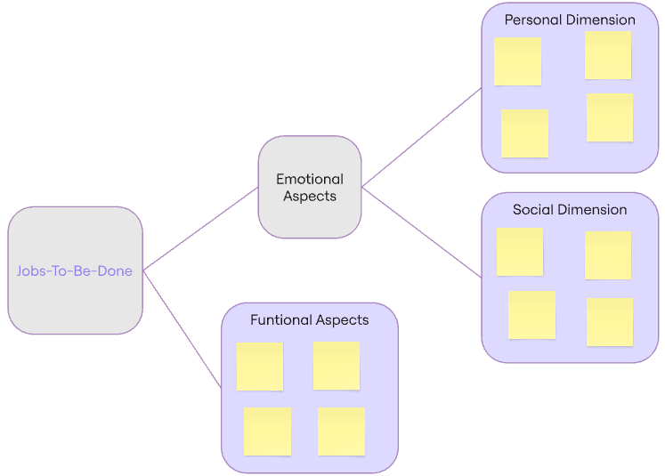
ETAP 1 – IDENTYFIKACJA MOŻLIWOŚCI
Krok 2: Struktura zadań do wykonania
Model Job-to-be-Done (JTBD) to metoda innowacji skoncentrowana na kliencie, która zmienia
podstawy myślenia o zadaniach do wykonania w praktykę innowacji. Te ramy umożliwiają firmom identyfikację potrzeb klientów i rozłożenie zadania, które klienci próbują zlecić, na konkretne kroki procesu. Powstała mapa zapewnia strukturę, która po raz pierwszy umożliwia uchwycenie wszystkich potrzeb klientów i systematyczną identyfikację możliwości rozwoju.
W tym kroku wykorzystaj znane Ci możliwości (z kroku 1), stosując metodę JTBD. Obejrzyj film „Zadanie do wykonania” z przykładami. Porozmawiaj o teorii, aby zapoznać się z ramami. Po obejrzeniu filmu wyobraź sobie idealnego klienta i zidentyfikuj różne zadania, które można wykonać za pomocą produktów/usług. Podziel swoje wnioski na trzy podkomponenty: funkcjonalne aspekty pracy, emocjonalne aspekty pracy (osobiste) i emocjonalne aspekty pracy (społeczne).
„Praca” to skrót od tego, CO dana osoba chce osiągnąć w danych okolicznościach. Okoliczności są ważniejsze niż cechy klienta, atrybuty produktu, nowe technologie czy trendy. Praca nigdy nie jest wyłącznie kwestią funkcji – ma silny wymiar społeczny i emocjonalny. Dobre innowacje rozwiązują problemy, które wcześniej miały jedynie nieodpowiednie rozwiązania lub w ogóle ich nie miały.
Możesz uzyskać wgląd w dane za pomocą szablonu JTBD, dzieląc wnioski na trzy zadania:
1. Aspekty funkcjonalne
To cele, do których ludzie dążą, a które można mierzyć szybkością i dokładnością. Zadania funkcjonalne są niezależne od rozwiązań, z których korzystają.
Przykład: Dlaczego klienci kupują iPhone'a? Dzwonienie i wysyłanie wiadomości, noszenie przy sobie kieszonkowego komputera.
2. Aspekty emocjonalne: wymiar społeczny
Skupienie się na tym, jak klienci chcą być postrzegani przez innych podczas wykonywania zadania.
Przykład: Dlaczego klienci kupują iPhone'a? Bądź postrzegany jako osoba obeznana z technologią.
3. Aspekty emocjonalne: wymiar osobisty
Jak Twoi klienci chcą się czuć i być postrzegani podczas wykonywania pracy funkcjonalnej.
Przykład: Dlaczego klienci kupują iPhone'a? Łatwość obsługi i możliwość połączenia z innymi produktami Apple.
Możesz użyć szablonu z Miro (kliknij „Użyj szablonu” i zaloguj się, aby rozpocząć pracę) lub możesz wybrać inne odpowiednie narzędzie do wykonania tego zadania, np. Edraw, Lucidchart, Simplemind, MindMeister lub Mindjet.
Instrukcje dotyczące korzystania z Miro można znaleźć na stronach 9–10 tego dokumentu.

Slide 8
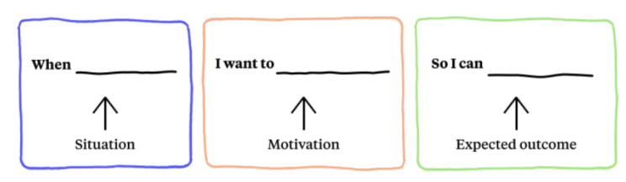
ETAP 1 – IDENTYFIKACJA MOŻLIWOŚCI
Krok 3: Zastosowanie metody zadań do wykonania
Oprzyj się na zidentyfikowanych zadaniach i przekształć je w historie użytkowników.
Zastosuj teorię JTBD poprzez tworzenie historii użytkowników w poniższym formacie:
Przykłady :
„[Idąc do pracy] [chcę znać wszystkie dostępne środki transportu] [żeby zachować elastyczność]”
„[Wychodząc rano z domu] [chcę być informowany o możliwych korkach] [żeby dotrzeć na czas]”
„[Kiedy idę na zakupy spożywcze] [chcę kupować regionalne warzywa] [żeby wspierać lokalnych mieszkańców i czuć się dobrze ze sobą]”
Możesz wybrać odpowiednie narzędzie do wykonania tego zadania, np. Miro, Edraw, Trello, ClickUp, Lucidchart, Simplemind, MindMeister lub Mindjet.
Instrukcje dotyczące korzystania z Miro można znaleźć na stronach 9–10 tego dokumentu.

Slide 9
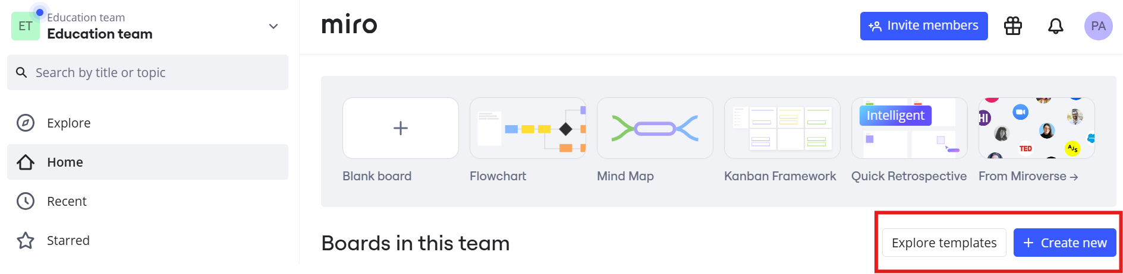

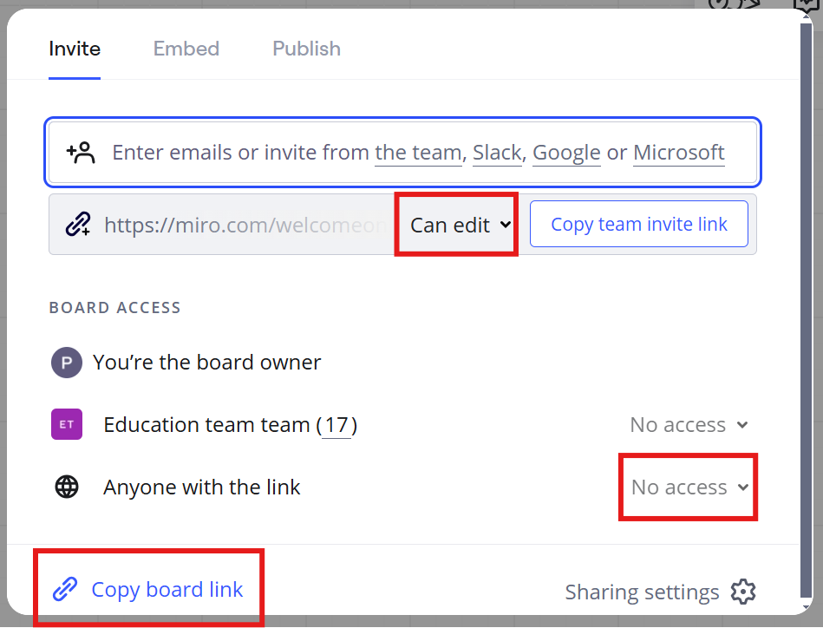

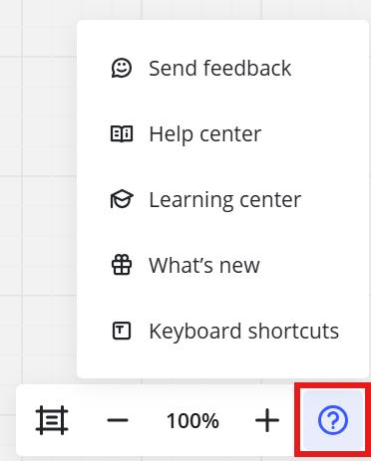
ETAP 1 – IDENTYFIKACJA MOŻLIWOŚCI
Instrukcja: Jak używać Miro
Wejdź na stronę Miro w swojej przeglądarce – www.miro.com .
Zarejestruj się lub zaloguj, podając swoje dane.
Aby rozpocząć, kliknij „+ Create new”, a następnie „Board” lub „Explore templates” (alternatywnie możesz kliknąć link szablonu w zadaniach powyżej).
W menu u góry znajdują się opcje nadania nazwy planszy, wybrania ikony i wprowadzenia ogólnych ustawień samej planszy.
Menu w prawym górnym rogu oferuje opcje współpracy, takie jak głosowanie, komentowanie, reagowanie, oglądanie/nagrywanie rozmów i udostępnianie tablicy. Teraz możesz zapraszać osoby bezpośrednio lub udostępnić link dla całej tablicy – uprawnienia do zaproszeń możesz edytować, wybierając odpowiednią opcję z menu rozwijanego.
W prawym dolnym rogu znajdziesz menu zawierające narzędzia do powiększania i pomniejszania tablicy, a także przycisk pomocy zawierający centrum pomocy i dalsze wskazówki dotyczące korzystania z Miro.

Slide 10

ETAP 1 – IDENTYFIKACJA MOŻLIWOŚCI
Instrukcja: Jak używać Miro
7. Na pasku bocznym po lewej stronie znajdują się narzędzia do edycji i tworzenia tablicy.
Po wybraniu tej strzałki możesz użyć myszki, aby przejść do preferowanej pozycji na planszy.
To narzędzie umożliwia przeglądanie szablonów.
Dzięki temu możesz przeciągać i upuszczać na tablicę karteczki samoprzylepne w wielu kolorach, na których możesz pisać tekst lub umieszczać obrazek. W sekcji „View templates” możesz wyświetlić sugerowane kombinacje karteczek samoprzylepnych.
Daje możliwość dodania pola tekstowego do tablicy.
To narzędzie umożliwia dodawanie do tablicy kształtów, takich jak okręgi lub strzałki, w celu lepszej wizualizacji.
Za pomocą narzędzia Obraz odręczny możesz rysować na tablicy przy użyciu różnych rodzajów ołówka.
To narzędzie pomoże Ci określić rozmiar Twojej tablicy.
Dodatkowe narzędzia można znaleźć tutaj – obejmują one osadzane tabele, mapy myśli i ankiety.
Za pomocą tych strzałek możesz cofnąć lub ponowić czynność.
W skrócie…
Miro to doskonałe narzędzie do współpracy, szczególnie na wczesnych etapach procesu innowacji, takich jak identyfikacja możliwości. Funkcja współpracy w czasie rzeczywistym pozwala zespołom na płynne burzę mózgów, niezależnie od lokalizacji. Nieograniczone płótno oferuje elastyczność wizualnego mapowania spostrzeżeń, trendów i problemów, wspierając kreatywność i ustrukturyzowane myślenie. Dzięki karteczkom samoprzylepnym, mapom myśli i narzędziom takim jak SWOT czy mapy empatii, zespoły mogą skutecznie rejestrować i organizować możliwości. Dodatkowo, integracja z narzędziami takimi jak Slack, Microsoft Teams i Jira zapewnia płynny przepływ spostrzeżeń na późniejszych etapach rozwoju, czyniąc Miro potężną platformą innowacji.
W przypadku dalszych pytań odwiedź stronę Centrum pomocy Miro .

Slide 11
TYDZIEŃ 9

Slide 12
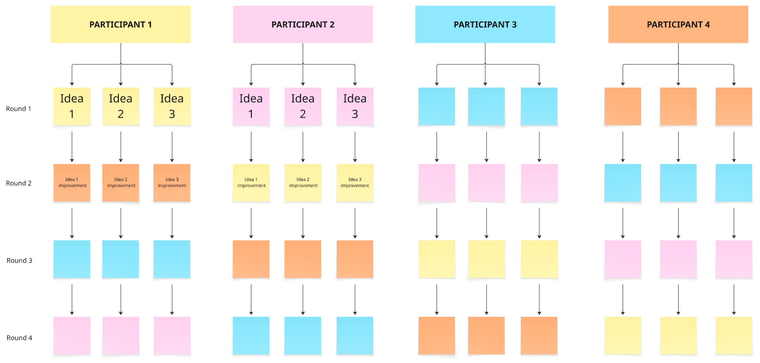
ETAP 2 – POMYSŁY I ZARZĄDZANIE POMYSŁAMI
Krok 1: Metoda brainwritingu
Burza mózgów metodą brainwritingu. Ta technika może złagodzić dwa największe problemy burzy mózgów – brak równowagi w rozmowie i efekt zakotwiczenia – zapewniając, że każdy wnosi swój wkład i eliminując faworyzowanie pierwszego pomysłu.
Runda 1 (10 minut): Każdy członek grupy zapisuje trzy pomysły związane z tematem burzy mózgów.
Rundy 2-3 (5 minut na rundę): (tyle rund, ile potrzeba, aby dostosować się do liczby uczniów w grupie.) Każda osoba przekazuje swoje pomysły innej osobie w grupie, która następnie rozwija je, dodając punkty w razie potrzeby. Następnie wszyscy ponownie przeglądają pomysły, aż wszyscy członkowie grupy dodadzą punkty do każdego z nich.
Runda 4 (10 minut): Gdy już wszyscy wypowiedzieli się na temat każdego z pomysłów, omówcie wszelkie niejasności i powiedzcie, co wam się podoba, a co nie w każdym pomyśle.
Możesz skorzystać ze szablonu Miro Brainwriting lub szablonu Miro Mindmap (kliknij „Use template” i zaloguj się, aby rozpocząć pracę) lub możesz wybrać inne odpowiednie narzędzie, takie jak Lucidspark, MindMeister, Bluescape lub MindMup , aby utworzyć strukturę brainwritingu.
Instrukcje dotyczące korzystania z programu MindMeister znajdziesz na stronach 14–15 tego dokumentu.

Slide 13
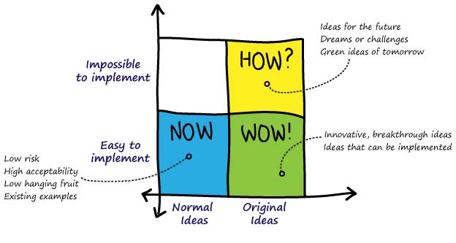
ETAP 2 – POMYSŁY I ZARZĄDZANIE POMYSŁAMI
Krok 2: Macierz „How-Now-WOW”
Macierz „How-Now-Wow” to metoda selekcji pomysłów służąca do odkrywania najlepszych. Macierz kategoryzuje pomysły na podstawie ich stopnia nowości (pomysły przelomowe lub destrukcyjne) oraz łatwości wdrożenia (łatwe lub trudne) i składa się z czterech ćwiartek:
Żółty: Pomysły How – Pomysły oryginalne, niemożliwe do wdrożenia. Ten kwadrant reprezentuje pomysły innowacyjne, ale trudne do wdrożenia, a zatem jeszcze niewykonalne; jednak warto rozważyć je jako cele na przyszłość.
Niebieski: Pomysły Now – Pomysły normalne, łatwe do wdrożenia. Ten kwadrant reprezentuje nieoryginalne pomysły, które są znane, łatwe do wdrożenia i sprawdzone w działaniu. Pomysły te przynoszą stopniowe rezultaty.
Zielony: Pomysły Wow – Oryginalne pomysły, łatwe do wdrożenia. Ten kwadrant reprezentuje nowe pomysły, łatwe do wdrożenia w obecnej rzeczywistości, oraz pomysły wykonalne, które można zaktualizować. Staraj się stworzyć jak najwięcej pomysłów w tej kategorii.
Jak używasz Macierz How-Now-Wow?
Faza 1: Wypisz wszystkie pomysły i możliwości.
Faza 2: Każdy członek grupy otrzymuje 3 samoprzylepne kropki w każdym kolorze (3 niebieskie, 3 żółte i 3 zielone).
Faza 3: Każdy członek grupy ma zagłosować na trzy najlepsze pomysły w każdej kategorii. Głosowanie odbywa się poprzez zaznaczenie kolorową kropką karteczek samoprzylepnych z wybranymi pomysłami.
Faza 4: Po zakończeniu głosowania, policz kropki w każdym pomyśle. Pomysł z największą liczbą kropek danego koloru jest klasyfikowany w tym kolorze. W przypadku remisu, np. niebieskie kropki = zielone kropki, pomysł jest klasyfikowany jako niebieski. W przypadku remisu żółtych i zielonych kropek, pomysł jest klasyfikowany jako zielony.
Faza 5: Masz teraz zestaw pomysłów „Wow” (zielonych), nad którymi możesz dalej pracować. Dodatkowo zbierz niebieskie pomysły do szybkiej realizacji i żółte do monitorowania w przyszłości.
Możesz skorzystać z macierzy How-Now-Wow firmy Miro (kliknij „Use template” i zaloguj się, aby rozpocząć pracę) lub możesz wybrać inne odpowiednie narzędzie, takie jak Lucidspark, MindMeister, Bluescape lub MindMup, aby utworzyć macierz How-Now-Wow (lub inną metodę wyboru/ priorytetyzacji pomysłów) .
Instrukcje dotyczące korzystania z programu MindMeister znajdziesz na stronach 14–15 tego dokumentu.

Slide 14
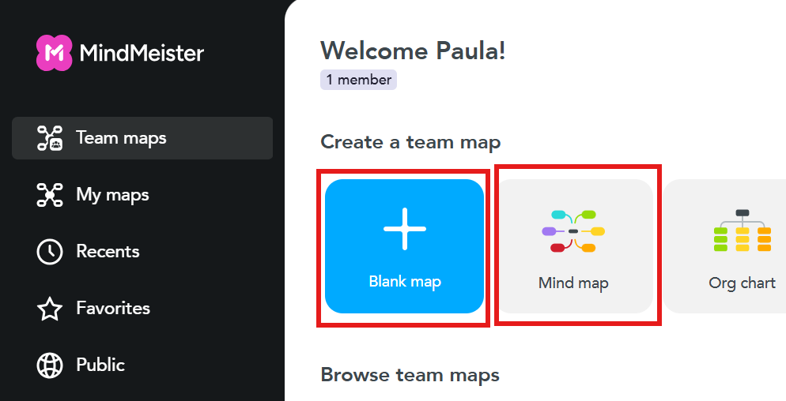

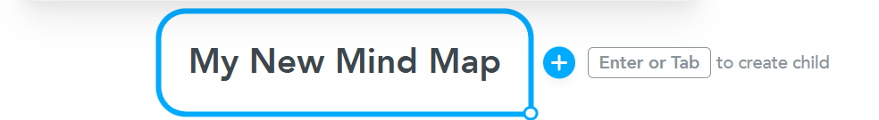
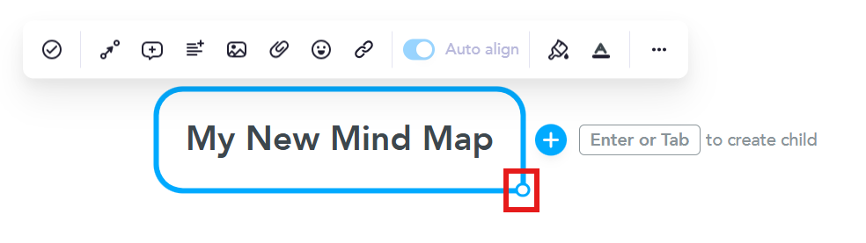
ETAP 2 – POMYSŁY I ZARZĄDZANIE POMYSŁAMI
Instrukcje – Jak korzystać z MindMeister
Wejdź na stronę MindMeister w swojej przeglądarce ( http://www.mindmeister.com/ ) i utwórz konto lub zaloguj się.
Utwórz nową mapę, wybierając opcję „Blank map” lub szablon, np. „Mind map” na stronie głównej.
Element mapy myśli będzie wyglądał w ten sposób – jeśli klikniesz na tekst/jego środek, możesz pisać, edytować i zbierać tematy dla mapy myśli.
Jeśli klikniesz na kółko w prawym dolnym rogu, dostaniesz się do menu:
Tutaj możesz łączyć zadania z elementami – przypisywać obowiązki i terminy poszczególnym członkom zespołu.
Tutaj można połączyć ze sobą dwa elementy.
Dodaj komentarz do elementu.
Dodaj notatkę do elementu.
Dodaj do elementu multimedia, takie jak filmy lub obrazy.
Dodaj załącznik do elementu.
Dodaj ikonę/emoji do elementu.
Dodaj link do elementu.

Slide 15
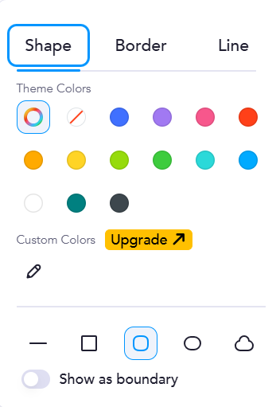

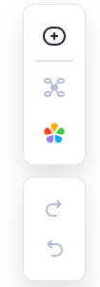

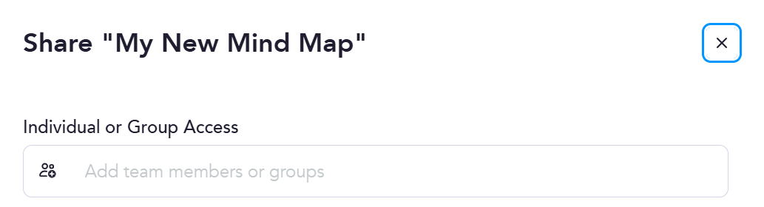
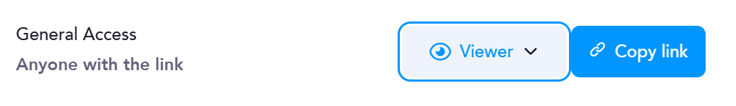
ETAP 2 – POMYSŁY I ZARZĄDZANIE POMYSŁAMI
Instrukcje – Jak korzystać z MindMeister
(Ciąg dalszy paska menu z poprzedniej strony)
Automatyczne wyrównanie elementów mapy myśli
Zmień styl swojego elementu – wybierz inne kształty, obramowania i linie
Zmień styl tekstu elementu
Dodaj nowy element podrzędny do tematu
5. Po prawej stronie znajdują się następujące opcje menu:
Dodaj nowy ruchomy temat
Zmień układ swoich elementów
Zmień motyw swojej mapy myśli
Anuluj
Powtórz
6. Aby dodać współpracowników do mapy myśli, kliknij „Share” w prawym górnym rogu.
Dodaj zarejestrowanych członków MindMeister za pomocą poczty elektronicznej lub nazwy użytkownika
Lub: Udostępnij link z żądanym ustawieniem roli
Jeśli masz dalsze pytania, odwiedź Centrum pomocy MindMeister.

Slide 16
TYDZIEŃ 10

Slide 17
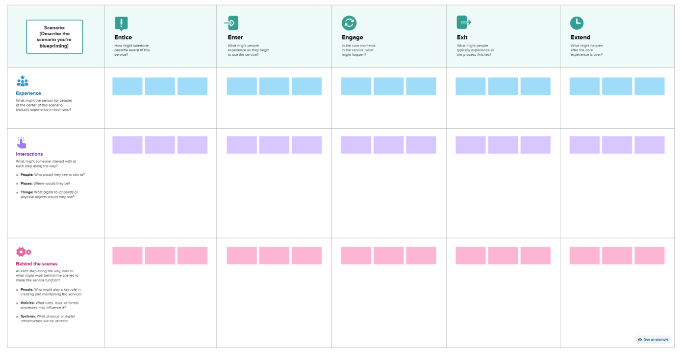
ETAP 3 – ROZWÓJ KONCEPCJI
Po ocenie i wybraniu innowacyjnego pomysłu w etapie 2, konieczne jest
zdefiniowanie koncepcji usługi lub procesu.
Według Dornberger & Suvelza (2012) definicja koncepcji musi odpowiedać na poniższe pytania:
Krok 1: Generowanie koncepcji
Narzędzie Service Blueprinting pomaga generować koncepcje potencjalnie innowacyjnych usług. Service Blueprint to wizualna reprezentacja, która mapuje powiązania między różnymi elementami usługi – takimi jak ludzie, narzędzia (zarówno fizyczne, jak i cyfrowe) oraz procesy – które oddziałują na siebie w kluczowych punktach styku w trakcie podróży klienta (Gibbons, 2017). Poniższe wymiary mogą opisywać Service Blueprinting dla nowych usług:
Doświadczenie: Zrozum, czego doświadczają klienci na każdym etapie podróży, skupiając się na emocjach, działaniach i spostrzeżeniach.
Interakcje: Określ osoby, miejsca i rzeczy, z którymi klienci wchodzą w interakcję w trakcie korzystania z usługi, zarówno bezpośrednio, jak i pośrednio.
Za kulisami: Poznaj wewnętrzne procesy i działania pracowników, które wspierają każdy etap obsługi klienta, nawet jeśli klient ich nie widzi.
Zachęcaj: Zachęcaj klientów do zapoznania się z Twoimi usługami za pomocą ukierunkowanego marketingu, promocji lub marketingu szeptanego.
Wejście: Zachęcaj klientów do zapoznania się z ofertą Twoich usług, czy to poprzez przeglądanie strony internetowej, czy też wejście do fizycznego lokalu.
Zaangażowanie: Upewnij się, że klienci aktywnie korzystają z usługi, wchodząc w interakcje z dostępnymi narzędziami, platformami lub przedstawicielami.
Wyjście: Wsparcie klientów podczas kończenia przez nich procesu obsługi, zapewnienie im możliwości przekazania opinii lub podjęcia ostatecznych działań.
Rozszerzanie: Wspieraj stałe zaangażowanie, zachęcając klientów do powrotu, polecania innym lub uczestniczenia w działaniach następczych.
Na czym polega ten proces lub usługa?
Jaką potrzebę lub pragnienie musi zaspokoić proces lub usługa?
Kto jest odbiorcą procesu lub usługi?
Czym ten proces lub usługa różnią się od ofert konkurencji?
W jaki sposób generowany jest proces lub usługa?
Jakie są części lub składniki procesu lub usługi?

Slide 18
ETAP 3 – ROZWÓJ KONCEPCJI
Jak utworzyć diagram Service Blueprint
1: Zidentyfikuj proces, który ma zostać opracowany
Musisz określić koncepcję procesów usługowych. Najpierw zidentyfikuj wszystkie kluczowe działania związane z tworzeniem i dostarczaniem procesu usługowego. Zastanów się nad pytaniami: Czym jest usługa? I jaką potrzebę lub pragnienie musi zaspokoić usługa?
2: Zidentyfikuj klienta lub segment klientów
Identyfikacja segmentów klientów polega na podziale klientów na odrębne grupy o podobnych cechach (np. osobowości, zainteresowaniach, nawykach) i/lub charakterystykach (np. danych demograficznych, branży, dochodów).
Teraz musisz określić swojego klienta (segment). Musisz odpowiedzieć na pytanie: Do kogo skierowany jest produkt lub usługa ? Pamiętaj, że klientami mogą być również pracownicy firmy, np. pracownicy działu logistyki.
3: Zaplanuj proces z punktu widzenia klienta
Należy określić kroki, wybory, działania i/lub interakcje, jakie podejmują klienci podczas korzystania z usługi, aby osiągnąć konkretny cel.
Wyobraź sobie proces jako sekwencję działań podejmowanych przez klienta, od pierwszego kontaktu do osiągnięcia celu. Na przykład, jeśli celem jest dokonanie zakupu, zaplanuj wszystkie działania klienta, od przeglądania strony do finalizacji zakupu.
4: Zaplanuj działania pracowników kontaktowych na scenie i za kulisami
Działania front-stage odnoszą się do widocznych interakcji pracowników kontaktowych i obejmują działania wykonywane w obecności klienta. Działania back-stage odnoszą się do niewidocznego kontaktu z działaniami pracowników, w tym niewidocznych interakcji z klientem, takich jak rozmowy telefoniczne i inne czynności wykonywane przez pracowników za kulisami w celu wsparcia działań front-stage.
Teraz, w dostarczonym szablonie, zmapuj działania: Co robią pracownicy pierwszej linii kontaktu, gdy spotykają się z klientami twarzą w twarz (w sekcji „Interakcje”)? Po tym kroku kontynuuj mapowanie działań „Za kulisami”.
Możesz skorzystać z szablonu Mural Service Blueprint (kliknij „Rozpocznij od tego szablonu” i zaloguj się, aby rozpocząć pracę) lub szablonu Miro Service Blueprinting (kliknij „Użyj szablonu” i zaloguj się, aby rozpocząć pracę) albo wybrać inne odpowiednie narzędzie, takie jak Canva, Sketch, Bluescape lub Lucidspark, aby utworzyć diagram planu usługi.
Instrukcje dotyczące korzystania z serwisu Canva znajdziesz na stronie 20 tego dokumentu.

Slide 19
ETAP 3 – ROZWÓJ KONCEPCJI
Krok 2: Opisywanie koncepcji – propozycja wartości
Propozycja wartości definiowana jest jako „jasne, proste oświadczenie korzyści, zarówno materialnych, jak i niematerialnych, jakie firma zapewni, wraz z przybliżoną ceną, jaką będzie pobierać od każdego segmentu klientów za te korzyści” ( Lanning i Michaels, 1988 ) .
Do sformułowania propozycji wartości dla swojego konceptu możesz użyć następujących szablonów ( Gronsund , 2011 ) :
Aby utworzyć schemat usługi, możesz wybrać odpowiednie narzędzie, takie jak Canva, Sketch, Bluescape lub Lucidspark .
Instrukcje dotyczące korzystania z serwisu Canva znajdziesz na stronie 20 tego dokumentu.
Oświadczenie propozycji wartości wg Geoffa Moore
Dla (klient docelowy), który (oświadczenie o potrzebie lub możliwości) nasz (nazwa produktu/usługi/procesu) to (kategoria/opis produktu/usługi/procesu ) (oświadczenie o korzyściach).
Przykład: Dla marketerów nietechnicznych, którzy mają problemy ze skyutecznym wykorzystaniem mediów społecznościowych, nasz produkt to oprogramowanie analityczne, które przekształca wskaźniki zaangażowania w praktyczne wskaźniki przychodów.
DLACZEGO Simona Sineka
Dlaczego: _________ Jak: ________ _ Co: _________
Przykład:
Dlaczego: Wierzymy w kwestionowanie status quo we wszystkim, co robimy. Wierzymy w nieszablonowe myślenie.
Jak: Rzucamy wyzwanie status quo, tworząc pięknie zaprojektowane, proste w obsłudze i przyjazne dla użytkownika produkty.
Co : Po prostu tworzymy komputery.
Zadania do wykonania według Claya Christensena
Czasownik czynności: ______________ Przedmiot czynności: _____________ Identyfikator kontekstu: _____________.
Przykłady:
„Zarządzaj finansami osobistymi w domu”. ( Mint.com )
„Zachowuj miłe wspomnienia.” (Funsaver firmy Kodak )
„Słuchaj muzyki podczas biegania.” (iPod)

Slide 20
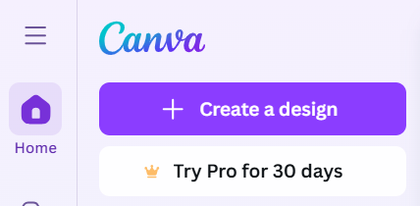
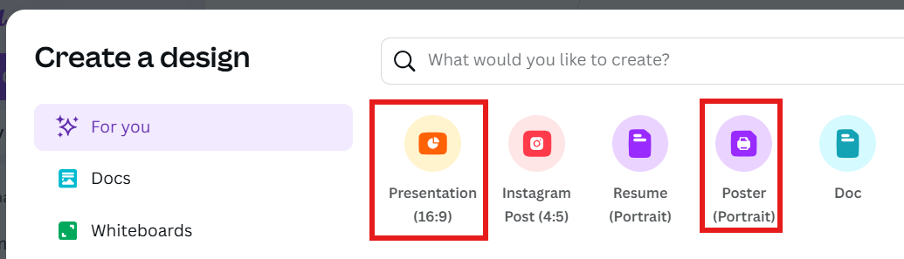


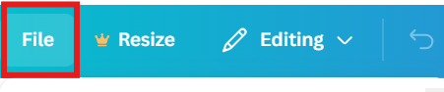

ETAP 3 – ROZWÓJ KONCEPCJI
Instrukcje – Jak korzystać z Canvy
Zaloguj się lub zarejestruj w serwisie Canva .
Aby rozpocząć nowy projekt, kliknij „+ Create a design” w lewym górnym rogu strony głównej.
Wybierz format swojego projektu, np. prezentację lub plakat, i wybierz go z sugestii lub z paska po lewej stronie.
Po rozpoczęciu projektu po lewej stronie możesz wybrać następujące narzędzia:
Klikając „Plik” w lewym górnym rogu, otrzymasz kilka opcji dotyczących samego dokumentu projektu, w tym pobieranie, ustawienia i lokalizację pliku.
Menu w prawym górnym rogu udostępnia ważniejsze narzędzia (od lewej do prawej):
Zobacz analitykę projektu.
Zobacz komentarze do dokumentu.
Zaprezentuj prezentację w różnych trybach.
Udostępnij projekt – tutaj możesz zaprosić współpracowników z wymaganymi uprawnieniami lub pobrać projekt.
Jeśli masz więcej pytań, odwiedź Centrum pomocy Canva .
Zmień szablon, układ lub styl swojego projektu.
Dodaj do swojego projektu elementy takie jak grafiki lub kształty (szukaj za pomocą paska wyszukiwania).
Dodaj pole tekstowe.
Użyj elementów markowych (wersja płatna).
Prześlij pliki, które chcesz dodać do swojego projektu.
Rysuj, dodawaj kształty lub karteczki samoprzylepne, teksty lub tabele.
Przejdź do innego projektu na swoim koncie Canva.
Połącz Canvę z różnymi aplikacjami, aby dodać wykresy, muzykę lub tłumaczenia.
Dodaj obrazy, grafiki i filmy wygenerowane przez sztuczną inteligencję.
Zmień tło swojego projektu.
Dołącz wykres.

Slide 21
TYDZIEŃ 11

Slide 22
ETAP 4 – ROZWÓJ USŁUG
Czwartym etapem procesu jest faza rozwoju (usługi).
Wyraźnie określono kroki procesu istotne dla innowacji (usługi), takie jak
wdrażanie zmian po przetestowaniu koncepcji, eksperymentowanie i/lub
symulacja wdrożonych pomysłów, rozwój różnych elementów usługi/produktu, a także przygotowanie do walidacji innowacji. Na tym etapie priorytetem będą działania wdrożeniowe i integracyjne, takie jak rozwój oprogramowania, projektowanie, liczne rundy prototypowania i opracowywanie usługi pilotażowej. Działania walidacyjne są przygotowywane na kolejny etap, taki jak planowanie testów użyteczności.
(Cyfrowe) prototypowanie stanowi ważny element tego etapu. Cyfrowy prototyp to makieta produktu/usługi/procesu, która daje Tobie, Twoim interesariuszom i użytkownikom wstępny pogląd na to, jak będzie wyglądać i działać oprogramowanie. Co najważniejsze, jest to pierwszy krok do wprowadzenia na rynek produktu lub funkcji, która spełnia potrzeby użytkowników i Twoje cele. Umożliwia on przetestowanie (z użytkownikami, interesariuszami i inwestorami) ogólnej koncepcji projektu. Prototyp nie ma żadnego wsparcia inżynieryjnego, z niewielką liczbą lub brakiem działających funkcjonalności lub rzeczywistych danych. Prototyp jest często frontem, interaktywną wizualizacją lub klikalnym zwiastunem produktu/usługi/procesu – sposobem na przetestowanie i walidację dotychczas ustalonego wyglądu i głównej koncepcji.
W normalnych okolicznościach zbudowanie prototypu cyfrowego zajmuje zazwyczaj od 1 do 2 tygodni i zaspokaja szereg potrzeb biznesowych, w tym testowanie i gromadzenie danych, tworzenie pomysłów i wizualizację. W ramach tego kursu zajmiemy się jednak formą szybkiego prototypowania pod presją.
Krok 1: Metoda MoSCoW
Zastanów się nad podanym tekstem i informacjami i zaprojektuj schemat blokowy usługi, produktu lub procesu w firmie. W tym celu musisz odpowiedzieć na następujące pytania: Jakie są główne elementy Twojego nowego produktu/usługi/procesu?
Skrót MoSCoW reprezentuje cztery kategorie inicjatyw: „must-have”, „should-have”, „could-have” oraz „won't-have” lub „will not have now”. Niektóre firmy używają również litery „W” w nazwie MoSCoW , aby oznaczyć „życzenie”.
Możesz skorzystać ze szablonu macierzy MoSCoW Miro (kliknij „Użyj szablonu” i zaloguj się, aby rozpocząć pracę) lub wybrać inne odpowiednie narzędzie, takie jak Sketch, Milanote lub Lucidchart, aby utworzyć diagram MoSCoW .
Instrukcje dotyczące korzystania z Milanote znajdziesz na stronie 25 tego dokumentu .
M = MUST HAVE :
nie podlegające negocjacjom potrzeby dotyczące produktu/usługi, które są niezbędne do funkcjonowania produktu
S = SHOULD HAVE:
ważne aspekty, które nie są kluczowe, ale dodają znaczną wartość Twojemu produktowi
C = COULD HAVE:
miłe aspekty, które będą miały niewielki wpływ, jeśli zostaną uwzględnione
W = WON’T HAVE:
aspekty, które nie są priorytetem w tym konkretnym przedziale czasowym (ale mogą zostać dodane później)

Slide 23
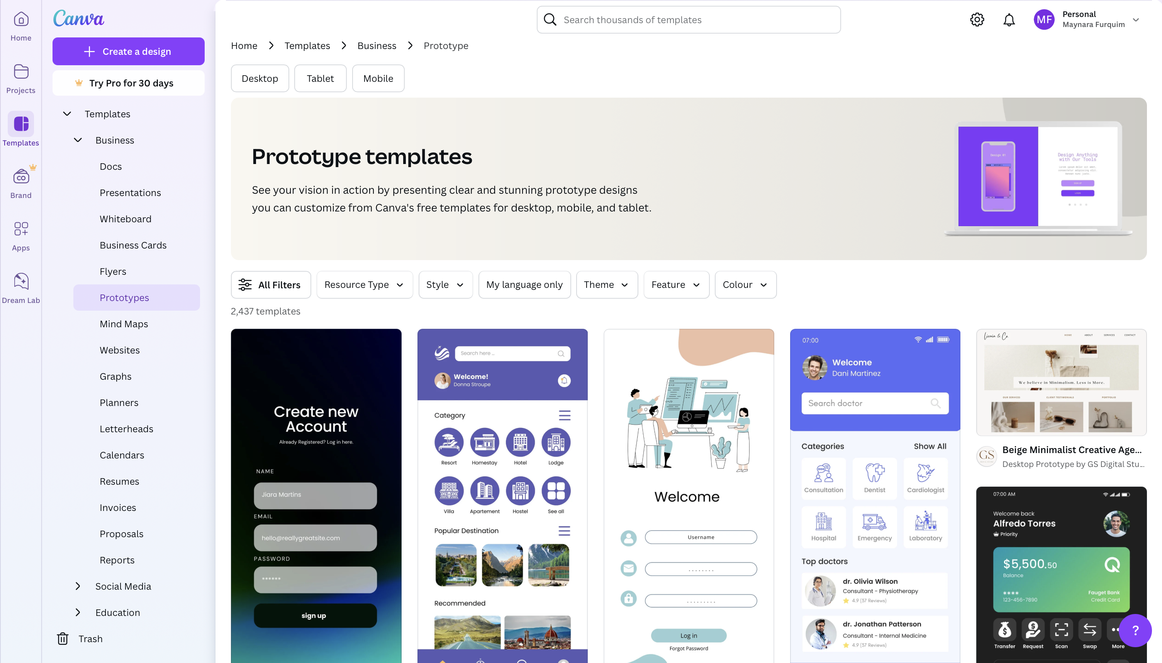
ETAP 4 – ROZWÓJ USŁUG
Krok 2: Projekt prototypu
Odwiedź następującą stronę w serwisie Canva: Bezpłatne i dostosowywalne szablony prototypów.
Poświęć kilka minut na zapoznanie się z niektórymi szablonami.
W zespole przedyskutuj, w jaki sposób takie szablony mogą pomóc w zaprojektowaniu własnego prototypu zrównoważonego rozwiązania logistycznego (usługi lub procesu).
Wybierz maksymalnie 3 szablony i zaprojektuj różne wersje prototypu. Pracuj nad nim, aż Twoja grupa uzyska wersję nadającą się do przetestowania w kolejnym etapie (skup się na wizualnym wcielaniu swoich pomysłów w życie, nawet jeśli nie są idealne).
Zachowaj wszystkie wersje prototypów na potrzeby dokumentacji projektu, a później zaprezentuj je innym zespołom i omówcie proces.

Slide 24
ETAP 4 – ROZWÓJ USŁUG
Krok 3: Scenariusze z niespodzianką
W procesie zarządzania innowacjami nieoczekiwane wyzwania – często określane jako scenariusze „podkręconej piłki” – mogą pojawić się na każdym etapie, od generowania pomysłu do wdrożenia. Scenariusze te reprezentują nieprzewidziane zdarzenia lub zakłócenia, które mogą zagrozić sukcesowi, skalowalności lub trwałości innowacji. Niezależnie od tego, czy jest to nagła zmiana popytu rynkowego, zmiany regulacyjne, zakłócenia w łańcuchu dostaw, czy opór użytkowników, skuteczne zarządzanie innowacjami wymaga od zespołów przewidywania tych zagrożeń i reagowania na nie zwinnie i kreatywnie. Analiza scenariuszy „podkręconych piłek” pomaga zespołom budować odporność i opracowywać proaktywne strategie ochrony swoich rozwiązań w rzeczywistych warunkach.
Wybierz jeden z poniższych scenariuszy i zastanów się nad wyzwaniami i możliwościami, jakie ze sobą niesie. Skorzystaj z pytań przewodnich, aby zbadać jego implikacje i ponownie przemyśleć swój prototyp z kroku 2. Skoncentruj się na wzmocnieniu mocnych stron swojego rozwiązania, zwiększeniu jego adaptowalności i wyeliminowaniu wszelkich pojawiających się luk w zabezpieczeniach. Zidentyfikuj strategie zarządzania lub minimalizowania związanego z tym ryzyka. Jeśli czas na to pozwoli, rozważ dodatkowe scenariusze, aby uzyskać szerszą perspektywę.
Naruszenie bezpieczeństwa cybernetycznego: Wyciek danych lub atak ransomware zakłócają cyfrowe operacje logistyczne.
  Jakie typy danych są najbardziej narażone w Twoim rozwiązaniu i jak można je chronić?
  Jak incydent cyberbezpieczeństwa wpływa na zaufanie i działalność operacyjną i jak można szybko zareagować?
Awaria łańcucha dostaw: Krytyczne komponenty lub części zamienne stają się niedostępne ze względu na napięcia geopolityczne lub klęski żywiołowe.
  Które elementy Twojego rozwiązania bazują na dostawcach zewnętrznych lub komponentach globalnych?
  Jakie alternatywy lub zmiany mogłyby zmniejszyć zależność od wrażliwych łańcuchów dostaw?
Odrzucenie przez użytkowników: Klienci lub partnerzy niechętnie przyjmują innowacje ze względu na ich złożoność, brak zaufania lub bariery kulturowe.
  Co może sprawić, że Twoje rozwiązanie będzie trudne do przyjęcia lub zaufania z punktu widzenia użytkownika?
  W jaki sposób można uprościć lub zmienić podejście do rozwiązania, aby zwiększyć akceptację?
Awaria zasilania: przerwa w dostawie prądu powoduje wyłączenie najważniejszych systemów w głównych węzłach bez możliwości natychmiastowego zapewnienia kopii zapasowej.
  Które części Twojego systemu mogą zostać zakłócone w przypadku przerwy w dostawie prądu?
  Jakie systemy tworzenia kopii zapasowych lub ręczne alternatywy mógłbyś wprowadzić?
Ekstremalne zjawiska pogodowe: powodzie, fale upałów i burze powodują uszkodzenia infrastruktury lub opóźniają operacje.
  W jakim stopniu Twoja innowacja jest narażona na zakłócenia spowodowane pogodą?
  Jakie zmiany w projekcie lub procesach mogłyby poprawić odporność na zmiany klimatu?
Utrata połączenia: awaria sieci komórkowej lub satelity powoduje przerwanie działania narzędzi śledzących i komunikacyjnych.
  Co się stanie, jeżeli Twoje funkcje cyfrowe tymczasowo przestaną działać?
  W jaki sposób Twoje rozwiązanie może nadal funkcjonować i zapewniać wartość bez łączności?
Strajk pracowniczy: Pracownicy protestują przeciwko innowacji, powołując się na niepewność zatrudnienia i obawy dotyczące bezpieczeństwa.
  Jak pracownicy mogą postrzegać Twoją innowację — jako zagrożenie czy korzyść?
  Jakie kroki możesz podjąć, aby zaangażować personel i współtworzyć rozwiązanie?
Niewłaściwe użycie przez klienta: Użytkownicy końcowi wykorzystują system lub go uszkadzają w nieprzewidziany sposób, co skutkuje zwiększoną liczbą zgłoszeń serwisowych i przestojów.
  W jaki sposób użytkownicy mogą wykorzystać Twoje rozwiązanie w niewłaściwy sposób, celowo lub nie?
  Jakie funkcje lub systemy wsparcia mogłyby zapobiegać takiemu niewłaściwemu wykorzystaniu lub nim zarządzać?

Slide 25
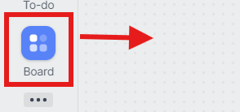

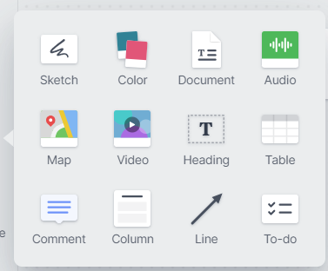

ETAP 4 – ROZWÓJ USŁUG
Instrukcja – Jak używać Milanote
Zaloguj się lub zarejestruj w Milanote.
Aby utworzyć nową tablicę, kliknij „Board” na pasku bocznym i przeciągnij ją na puste miejsce. Po umieszczeniu jej na dużym obszarze będziesz mieć możliwość nadania jej nazwy.
Kliknij dwukrotnie tablicę, aby ją otworzyć – pasek boczny oferuje kilka opcji tworzenia zawartości tablicy. Opcje te działają również na zasadzie „przeciągnij i upuść”.
W prawym górnym rogu możesz udostępnić tablicę współpracownikom, wyeksportować projekt do pliku PDF lub PNG i zmienić powiększenie.
Aby uzyskać dodatkową pomoc, odwiedź Centrum pomocy Milanote.
Notatka daje Ci możliwość dodania tekstu do tablicy.
Dodaj link do swojej tablicy.
Dodaj nową podtablicę (otwórz podwójnym kliknięciem)
Zaawansowane opcje dodania do tablicy.
Dodaj obraz do swojej tablicy.
Prześlij plik lub obraz, aby dodać go do swojej tablicy.
Rysuj na tablicy.
Usuń niektóre elementy z planszy.

Slide 26
TYDZIEŃ 12

Slide 27
ETAP 5 – TESTOWANIE I WALIDACJA USŁUGI PILOTAŻOWEJ
Krok 1: Projekt testu użyteczności
Zaprojektuj test użyteczności na małą skalę (w klasie), aby wykazać, że zrównoważone rozwiązanie logistyczne jest funkcjonalne i można je skutecznie wdrożyć w warunkach rzeczywistych. Odpowiedz na następujące pytania:
Problemy, na których chcesz się skupić:
Jaki jest cel testu?
Jakie zadania mogą pomóc Ci znaleźć te odpowiedzi?
Pytania, które chcesz zadać:
Jakie konkretne pytania chcesz zadać użytkownikom na temat rozwiązania?
Czego próbujesz się dowiedzieć?
Gdyby testy miały miejsce w rzeczywistości:
Jakiego typu użytkownicy powinni wziąć udział w teście? Wyjdź poza dane demograficzne i weź pod uwagę zainteresowania, związek z firmą oraz nawyki użytkowników.
W jaki sposób można rekrutować uczestników na podstawie grupy zdefiniowanej powyżej?
Jakich narzędzi użyłbyś do przeprowadzenia testu użyteczności?
W jaki sposób zbierasz i analizujesz opinie?
Krok 2: Ankieta online
Zaprojektowany przez Ciebie test użyteczności powinien odbyć się online i posłużyć do utworzenia ankiety online.
Skorzystaj z narzędzia cyfrowego, aby stworzyć krótką ankietę, która pomoże Ci znaleźć odpowiedzi na pytania zdefiniowane w kroku 1. Pamiętaj o następujących wskazówkach:
Pytania muszą być łatwe do zrozumienia i udzielenia odpowiedzi.
Pogrupuj pytania według tematu.
Pytania drażliwe zadawaj na końcu.
Możesz używać Formularzy Google (instrukcje dotyczące korzystania z niego znajdziesz na stronach 28–29 tego dokumentu) lub możesz wybrać inne odpowiednie narzędzie, takie jak Qualtrics, Microsoft Forms lub inną preferowaną platformę do tworzenia ankiet testowych.
Krok 3: Analiza zebranych danych
Gdy ankieta zbierze wystarczającą liczbę odpowiedzi, zbierz i uporządkuj dane do analizy. Skoncentruj się na identyfikacji kluczowych wniosków i obszarów wymagających udoskonalenia w swoim zrównoważonym rozwiązaniu logistycznym.
Wizualizuj wyniki, aby ułatwić ich interpretację, na przykład za pomocą wykresów, grafów lub infografik. Wybierz format, który jasno przekazuje najważniejsze wnioski Twojemu zespołowi.
Możesz korzystać z narzędzi takich jak Google Forms, Qualtrics, Microsoft Forms lub dowolnej innej preferowanej platformy ankietowej, z których wiele zawiera wbudowane funkcje wizualizacji. Alternatywnie, możesz wyeksportować dane do Excela, Arkuszy Google lub narzędzia do wizualizacji danych (takiego jak Canva, Tableau lub Flourish), aby uzyskać bardziej spersonalizowane wizualizacje.

Slide 28
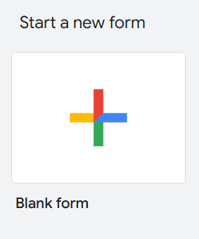
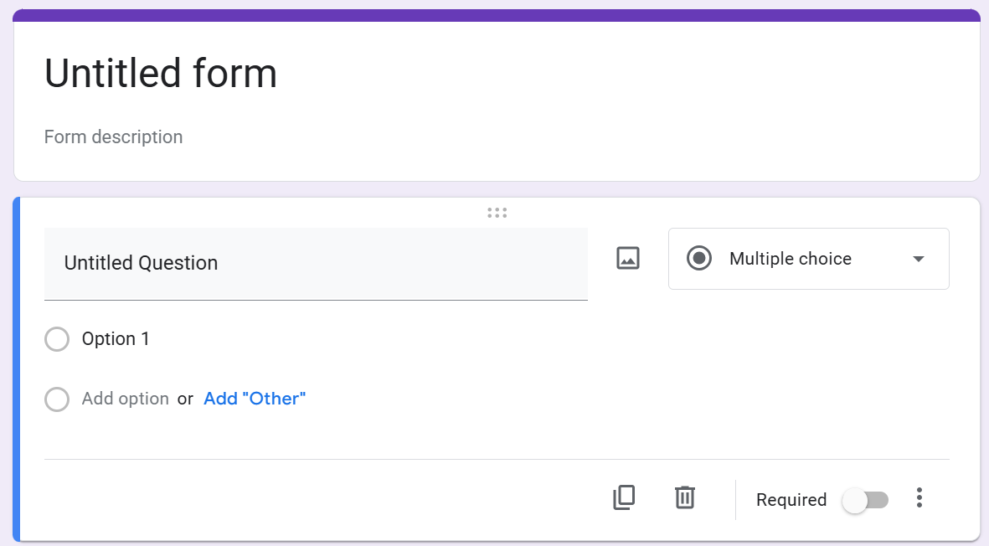


ETAP 5 – TESTOWANIE I WALIDACJA USŁUGI PILOTAŻOWEJ
Instrukcje – Jak korzystać z Formularzy Google
Otwórz Formularze Google i zarejestruj się/zaloguj.
Utwórz nowy kwestionariusz klikając „+” lub wybierz szablon.
Teraz możesz nadać nazwę swojemu formularzowi, dodać opis i dodawać/edytować pytania. W przypadku pytań możesz wybierać między pytaniami wielokrotnego wyboru, odpowiedziami pisemnymi, polami wyboru i wieloma innymi – wybierz to, co najlepiej odpowiada Twoim potrzebom.
Menu w prawym górnym rogu udostępnia wiele opcji formularza:
Po wysłaniu ankiety i udzieleniu odpowiedzi przez ankietowanych, odpowiedzi można zobaczyć tutaj.
Tutaj możesz udostępnić swój formularz – albo komukolwiek z linkiem albo określonym osobom
Tutaj możesz dodać zespół nowych członków zespołu
Tutaj możesz skopiować link do formularza, aby zaprosić współpracowników
Powtórz
Anuluj
Zobacz podgląd swojego formularza
Zmień wygląd formularza

Slide 29

ETAP 5 – TESTOWANIE I WALIDACJA USŁUGI PILOTAŻOWEJ
Instrukcje – Jak korzystać z Formularzy Google
W sekcji ustawień możesz na przykład edytować sposób gromadzenia i prezentowania odpowiedzi oraz ustawić domyślne ustawienia formularza lub pytań.
Aby uzyskać dodatkową pomoc, odwiedź Centrum edukacyjne Google Workspace.
Przykłady pytań
Oto kilka przykładów typów pytań i odpowiedzi, które możesz zebrać za pomocą formularza online. Pamiętaj, aby pytania były adekwatne do Twojego scenariusza i rozwiązania.
Ogólna użyteczność i doświadczenie
Jak łatwe było korzystanie z rozwiązania? (Skala: 1 – bardzo trudne do 5 – bardzo łatwe)
Czy były jakieś funkcje, które wydawały się mylące lub niepotrzebne? (Pytanie otwarte)
Jak intuicyjna była nawigacja w rozwiązaniu? (Skala: 1 – nieintuicyjna do 5 – bardzo intuicyjna)
Skuteczność i funkcjonalność
Czy rozwiązanie skutecznie poradziło sobie z wyzwaniem logistycznym, dla którego zostało zaprojektowane? (Tak/Nie, z możliwością wyjaśnienia)
Które cechy rozwiązania sprawdziły się? (Tryb wielokrotnego wyboru: szybkość, łatwość obsługi, design, wpływ na zrównoważony rozwój itp.)
Czy wystąpiły jakieś problemy techniczne lub błędy? (Tak/Nie, z możliwością opisania problemu)
Zrównoważony rozwój i wpływ
W jakim stopniu to rozwiązanie jest zgodne z celami zrównoważonego rozwoju? (Skala: 1 – w ogóle nie jest 5 – w pełni zgodne z celami zrównoważonego rozwoju)
Czy uważasz, że to rozwiązanie może przyczynić się do bardziej zrównoważonych operacji logistycznych? (Tak/Nie, z możliwością wyjaśnienia)
Opinie i sugestie użytkowników
Jakie usprawnienia zasugerowałbyś w tym rozwiązaniu? (Pytanie otwarte)
Czy poleciłbyś to rozwiązanie innym osobom zajmującym się operacjami logistycznymi? (Tak/Nie, z możliwością wyjaśnienia dlaczego)

Slide 30
TYDZIEŃ 13

Slide 31
ETAP 6 - START
Krok 1: Twój plan komercjalizacji/wdrożenia
Zanim wprowadzisz na rynek zrównoważone rozwiązanie, weź pod uwagę następujące kwestie:
Rynek docelowy i interesariusze
  Kto będzie korzystał z tego rozwiązania (np. firmy logistyczne, dostawcy, detaliści, klienci)?
  Jakiego rodzaju lokalizacje (np. wsie, eventy tymczasowe, strefy po klęskach żywiołowych) są najbardziej odpowiednie do początkowego rozmieszczenia?
  Które strony zainteresowane (np. partnerzy zewnętrzni, władze lokalne, społeczności) muszą być zaangażowane w proces wdrażania (np. planowanie, uzyskiwanie pozwoleń, działania informacyjne)?
2. Strategia wdrażania
  W jaki sposób rozwiązanie zostanie zintegrowane z istniejącymi operacjami logistycznymi?
  Jakie zasoby (np. technologia, personel, fundusze) są potrzebne?
3. Zrównoważony rozwój i zgodność z celami zrównoważonego rozwoju
  W jaki sposób Twoje rozwiązanie przyczynia się do realizacji konkretnych Celów Zrównoważonego Rozwoju?
  Jakie wymierne korzyści w zakresie zrównoważonego rozwoju oferuje?
4. Harmonogram i kluczowe kamienie milowe
  Jakie są najważniejsze kroki przy wdrażaniu rozwiązania?
  Jaki jest szacowany harmonogram każdej fazy?
  Jakie dane należy zebrać, aby ocenić wpływ, opłacalność i zadowolenie klienta pilotażu?
5. Ocena ryzyka i strategie jego łagodzenia
  Jakie potencjalne ryzyka mogą się pojawić (np. techniczne, finansowe, regulacyjne)?
  Jak zamierzasz stawić czoła tym zagrożeniom?
  Wypełnij poniższą tabelę dla swojego projektu:
Aspekt | Szczegóły
Nazwa rozwiązania
Rynek docelowy i interesariusze
Strategia
Zgodność z Celami Zrównoważonego Rozwoju
Kluczowe kamienie milowe
Ryzyka i ich łagodzenie

Slide 32
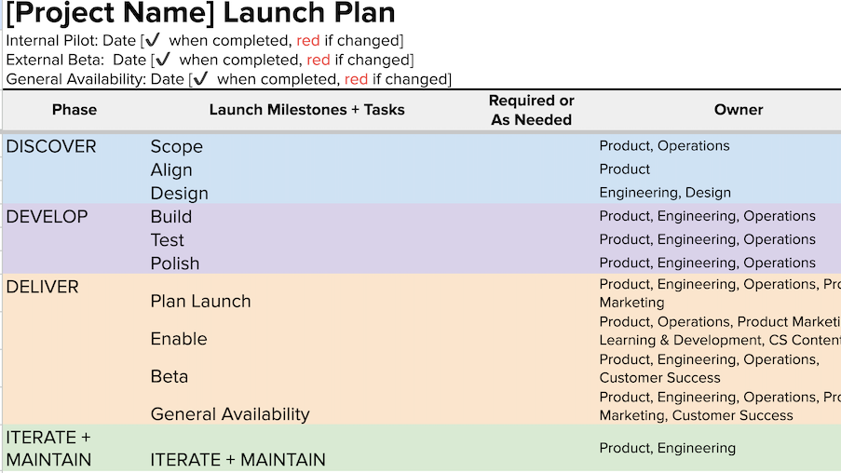
ETAP 6 - START
Krok 2: Opracowanie planu uruchomienia
Wybierz odpowiednie narzędzie cyfrowe, takie jak Trello, Planbox, Planview Split, ClickUp, Asana, Monday.com lub edison365, aby opracować plan uruchomienia.
Instrukcje dotyczące korzystania z Trello znajdziesz na stronach 33–34 tego dokumentu .
Wykonaj poniższe kroki w wybranym narzędziu:
Utwórz miejsce pracy dla swojego planu działania.
Podziel wdrożenie na fazy: Określ kluczowe fazy, takie jak przygotowanie, testowanie, wdrożenie i działania następcze (uwaga: fazy te są sugestiami, możesz stworzyć swoje własne). Upewnij się, że fazy są zgodne z kluczowymi elementami wdrożenia omówionymi w kroku 1 (np. rynek docelowy, interesariusze, zasoby i ryzyka).
Zdefiniuj zadania: Wypisz konkretne zadania dla każdej fazy. Rozważ zadania opisane w kroku 1 i przełóż je na wykonalne kroki dla każdej fazy. Zadania te mogą obejmować takie elementy, jak identyfikacja interesariuszy, zabezpieczenie zasobów, testowanie rozwiązania w lokalizacjach pilotażowych, współpraca z partnerami lub władzami itp.
Przypisz obowiązki członkom zespołu.
Określ harmonogramy i kluczowe kamienie milowe: Dodaj fikcyjne, ale realistyczne czasy trwania i zespoły odpowiedzialne za każde zadanie na podstawie informacji zebranych w kroku 1. Uwzględnij kluczowe kamienie milowe (np. „zakończenie pilotażu”, „dzień premiery”), które odzwierciedlają główne etapy strategii komercjalizacji i wdrożenia. Upewnij się, że wykres pozwala na elastyczność w zakresie przydzielania czasu trwania i obowiązków zespołowych, umożliwiając zespołom dostosowanie planu do rzeczywistych warunków w razie potrzeby.
Dodaj elementy śledzenia (np. wskaźniki postępu, zarządzanie ryzykiem).
Oto przykład​​ jak mógłby wyglądać plan uruchomienia:
Przygotuj krótkie podsumowanie planu wprowadzenia produktu na rynek, korzystając z wybranego narzędzia.
Pokaż, w jaki sposób narzędzie cyfrowe wspiera proces komercjalizacji.
Zapewnij zgodność z priorytetami zrównoważonego rozwoju i Celami Zrównoważonego Rozwoju.
Pytania do przemyślenia
W jaki sposób Twój plan zapewnia płynne wdrożenie rozwiązania?
Jakie wyzwania mogą pojawić się podczas komercjalizacji?
W jaki sposób narzędzie cyfrowe usprawnia planowanie i realizację?

Slide 33
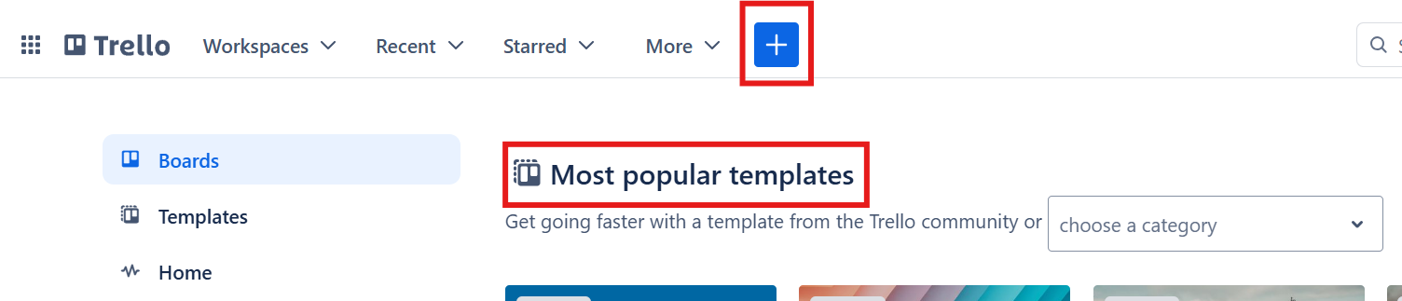
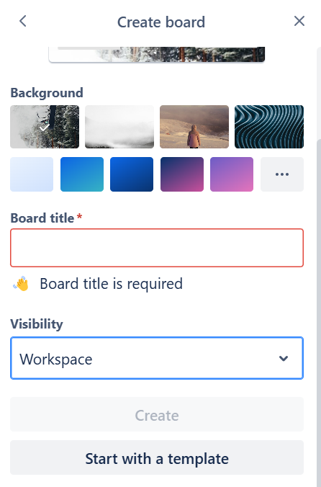

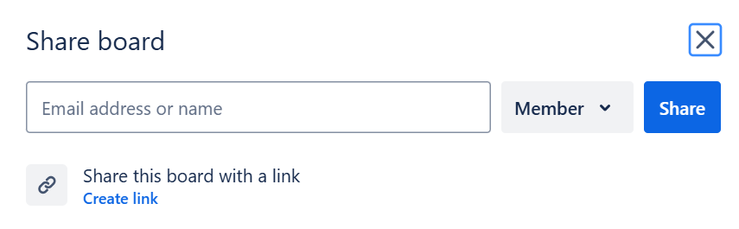
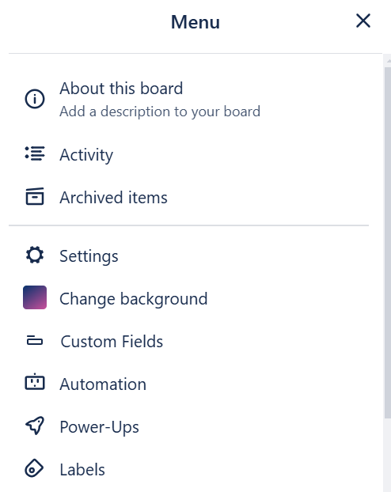
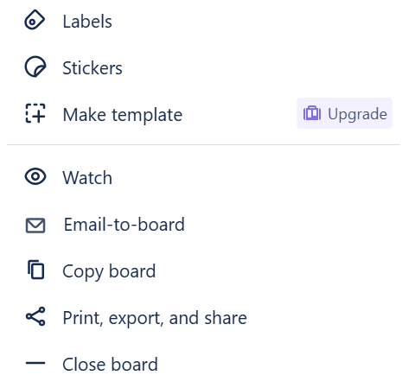
ETAP 6 - START
Instrukcje – Jak korzystać z Trello
Przejdź do Trello i zarejestruj się/zaloguj
Aby rozpocząć tworzenie nowej tablicy, kliknij „+” w górnym menu lub wybierz jeden z szablonów na stronie głównej.
Spersonalizuj swoją tablicę, ustawiając tło, tytuł i widoczność (kontrolując, kto może widzieć i edytować tablicę).
W prawym górnym rogu znajdziesz opcję udostępniania tablicy członkom zespołu i dostęp do szerokiego wyboru ustawień.
Aby udostępnić, wpisz adres e-mail lub imię i nazwisko członka zespołu w Trello i ustaw widoczność na „Członek”.
W menu znajdują się następujące opcje:

Slide 34
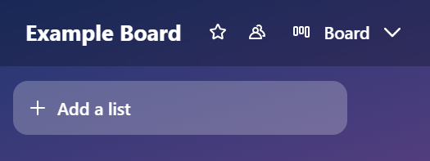
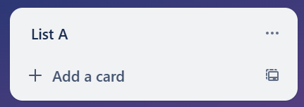
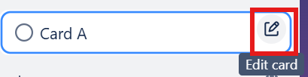
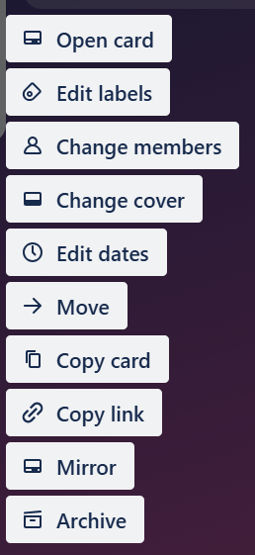
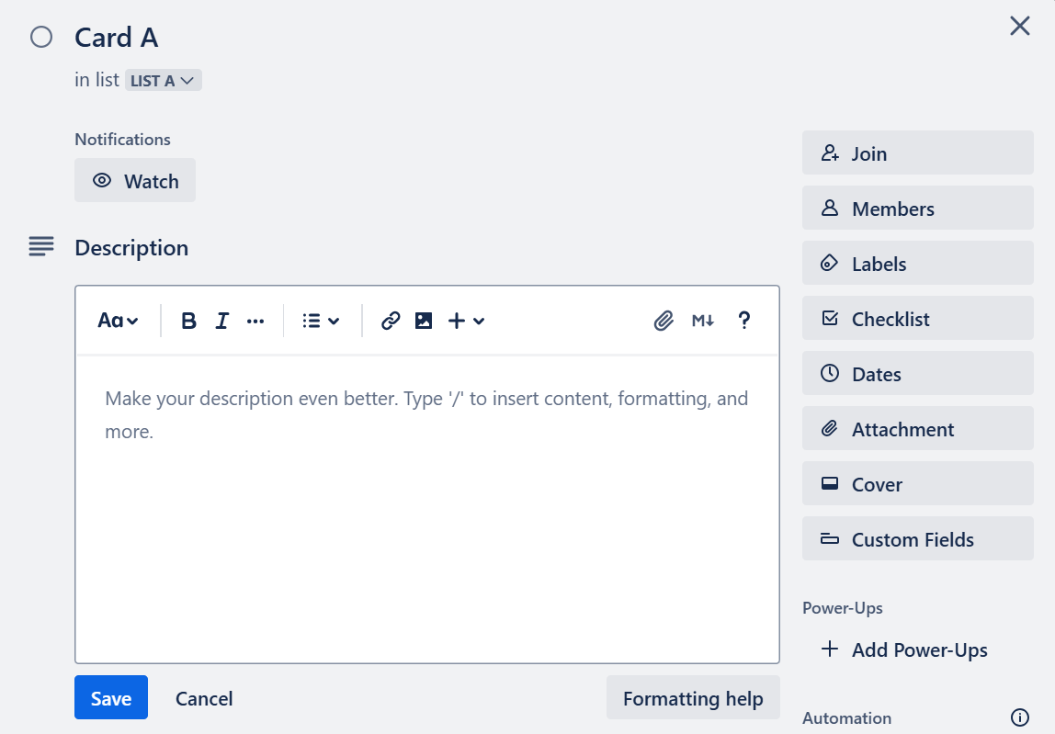
ETAP 6 - START
Instrukcje – Jak korzystać z Trello
Menu w lewym górnym rogu umożliwia zmianę nazwy tablicy (klikając na jej tytuł), rozpoczęcie nowej tablicy (aby dodać ją do ulubionych) lub przeglądanie i edycję widoczności tablicy.
Kliknij „Dodaj listę”, aby uzupełnić swoją tablicę.
Po nadaniu nazwy liście możesz dodać do niej karty, klikając „Dodaj kartę”. Klikając trzy kropki po prawej stronie, możesz edytować, przenosić i kopiować listę.
Po dodaniu karty i nadaniu jej nazwy możesz najechać na nią kursorem i kliknąć przycisk po prawej stronie, aby ją edytować.
Edycja karty daje Ci następujące możliwości:
10. Kliknij „Otwórz kartę”, aby zobaczyć szczegóły:
Tutaj możesz dokonać zmian, takich jak przypisanie karty członkowi zespołu, ustawienie terminu ważności karty, dodanie komentarzy / załączników / etykiet i edycja wyglądu karty.
Nie zapomnij zapisać zmian!
Aby uzyskać dodatkową pomoc, zapoznaj się z Przewodnikiem Trello.

Slide 35
TYDZIEŃ 14

Slide 36
PREZENTACJE KOŃCOWE I DYSKUSJE
Ten arkusz roboczy pomoże Ci w:
Przygotowaniu prezentacji w stylu konsultacyjnym na potrzeby końcowej prezentacji.
Podkreśleniu, w jaki sposób Twoje rozwiązanie odnosi się do zrównoważonej logistyki i Celów Zrównoważonego Rozwoju .
Przejrzystej prezentacji procesu zarządzania innowacjami i narzędzi cyfrowych .
Udzielaniu konstruktywnej informacji zwrotnej kolegom przy użyciu ustrukturyzowanego szablonu oceny.
Przed zajęciami: Struktura prezentacji konsultingowej
Twoja prezentacja (10-15 minut) powinna być jasna, przekonująca i nastawiona na rozwiązania, tak jakbyś doradzał prawdziwej firmie. Zachowaj następującą strukturę:
1. Wprowadzenie (1-2 minuty)
Krótko przedstaw swoją firmę i jej wyzwania logistyczne.
Podaj istotne Cele Zrównoważonego Rozwoju powiązane z problemem.
Opisz swoją propozycję rozwiązania w jednym zdaniu.
2. Proces zarządzania innowacjami (6-9 minut)
Wyjaśnij, jak Twój zespół zastosował sześcioetapowy proces zarządzania innowacjami. Poniższa tabela może Ci w tym pomóc:
Etap | Podjęte kluczowe działania | Używane narzędzia cyfrowe | Wpływ na zrównoważony rozwój
Identyfikacja możliwości
Ideacja i zarządzanie pomysłami
Rozwój koncepcji
Rozwój produktu, usługi, procesu
Testowanie i walidacja
Start
3. Wpływ rozwiązania i najważniejsze wnioski (2–3 minuty)
Podsumuj korzyści Twojego rozwiązania w zakresie zrównoważonej logistyki.
Omów potencjalne wyzwania i sposoby ich łagodzenia.
Podaj kolejne kroki wdrożenia w warunkach rzeczywistych.
4. Wnioski i wezwanie do działania (1 minuta)
Podkreśl, dlaczego Twoje rozwiązanie jest innowacyjne, zrównoważone i wykonalne.
Zakończ jasną rekomendacją dotyczącą dalszych działań firmy.

Slide 37
PREZENTACJE KOŃCOWE I DYSKUSJE
W klasie: udzielanie informacji zwrotnej kolegom
Każda grupa oceni dwie inne prezentacje, korzystając z poniższego szablonu.
Kryteria | Doskonały (5) | Dobry (4) | Zadowalający (3) | Wymaga poprawy (2) | Niezadowalający (1
Przejrzystość i struktura | Dobrze ustrukturyzowany, logiczny przepływ | Głównie wyraźna, drobne przerwy | Niektóre punkty niejasne | Brak organizacji | Zdezorganizowana, trudno podążać​
Innowacyjne i zrównoważone podejście | Wysoko kreatywne, silnie zrównoważony rozwój i wpływ | W pewnym sensie innowacyjne, zrównoważonie zintegrowane | Umiarkowana innowacyjność , zrównoważony rozwój uwzględniony | Brak skupienia na innowacji lub zrównoważonym rozwoju | Brak innowacji Lub zrównoważonego rozwoju, brak oryginalności
Wykorzystanie narzędzi | Narzędzia dobrze zintegrowane , wyraźnie wspierające proces | Użyte narzędzia skutecznie, drobne niedociągnięcia | Narzędzia uwzględnione, ale nie są dobrze zastosowane | Brak narzędzi Lub niejasne znaczenie | Brak wykorzystania odpowiednich narzędzi cyfrowych
Zaangażowanie i dostarczanie | Pewny siebie , angażujący, jasne wizualizacje | Głównie pewny siebie, dobre wizualizacje | Problemy z zaangażowaniem, podstawowe wizualizacje | Brak zaangażowania , niejasne wizualizacje | Nieangażujące, trudne do zrozumienia, ubogie wizualizacje
Ogólnie | Wyjątkowa prezentacja o silnym oddziaływaniu, dobrze wykonana pod każdym względem | Mocna wydajność ze śladowymi słabościami | Kompetentna, ale z zauważalnymi brakami w realizacji | Słabe wykonanie, brak kluczowych elementów | Minimalny wysiłek, brak kluczowych komponentów, nie spełnia oczekiwań
Grupa 1 | Punkty (1-5) | Uwagi
Przejrzystość i struktura
Innowacyjne i zrównoważone podejście
Wykorzystanie narzędzi
Zaangażowanie i dostarczanie
Ogólnie
Grupa 2 | Punkty (1-5) | Uwagi
Przejrzystość i struktura
Innowacyjne i zrównoważone podejście
Wykorzystanie narzędzi
Zaangażowanie i dostarczanie
Ogólnie
Po przyznaniu punktów, w polu komentarza wpisz jedną mocną stronę i jedną sugestię ulepszenia dla jak największej liczby kryteriów.
Zgłoszenia i dyskusja
Prześlij formularze z opiniami kolegów do nauczyciela.
Przygotuj się na omówienie najważniejszych wniosków i najlepszych praktyk przedstawionych w prezentacjach.

Slide 38
TYDZIEŃ 15

Slide 39
REFLEKSJE I WNIOSKI Z NAUKI
PRZED LEKCJAMI
Przed ostatnimi zajęciami prześlij opinię na temat modułu w formie blogu.
Ten arkusz roboczy pomoże Ci napisać uporządkowany, refleksyjny blog na temat:
Digitalizacji praktyk zarządzania innowacjami.
Jej wpływu na zrównoważoną logistykę i Cele Zrównoważonego Rozwoju.
Lekcji wyciągniętych z modułu.
Twoja refleksja powinna mieć charakter analityczny i osobisty, pokazując, jak rozwinęło się Twoje zrozumienie. Te wpisy będą następnie omawiane na zajęciach, aby zastanowić się nad wyciągniętymi wnioskami.
Krok 1: Strukturyzacja bloga refleksyjnego
1. Wstęp (150-200 słów)
Proszę krótko przedstawić główne tematy Państwa refleksji (cyfryzacja, zarządzanie innowacjami i zrównoważony rozwój).
Opisz swoją perspektywę sprzed rozpoczęcia modułu
Podaj jedno kluczowe pytanie lub wyzwanie, nad którym się zastanawiałeś.
2. Główna refleksja (500-600 słów)
Zastanów się nad następującymi pytaniami:
  A. Digitalizacja w zarządzaniu innowacjami
  Jak narzędzia cyfrowe wpłynęły na każdy etap procesu zarządzania innowacją?
  Które narzędzia cyfrowe okazały się dla Ciebie najskuteczniejsze? Dlaczego?
  Czy digitalizacja stworzyła jakieś wyzwania i ograniczenia?
  B. Zrównoważona logistyka i Cele Zrównoważonego Rozwoju
  W jaki sposób digitalizacja przyczynia się do zrównoważonej logistyki?
  Które Cele Zrównoważonego Rozwoju były najistotniejsze w kontekście Twojego studium przypadku?
  W jaki sposób przedsiębiorstwa mogą zrównoważyć innowacyjność, transformację cyfrową i cele zrównoważonego rozwoju?
  C. Wyciągnięte wnioski i rozwój osobisty
  Co było dla Ciebie największą korzyścią z udziału w tym module?
  Jak zmieniło się Twoje pojmowanie zarządzania innowacjami ?
  Jakie umiejętności i wiedzę wykorzystasz w przyszłości?
3. Wnioski (150-200 słów)
Podsumuj swoje najważniejsze spostrzeżenia.
Podaj jedną rekomendację dotyczącą usprawnienia zarządzania innowacjami cyfrowymi w logistyce.
Zastanów się, w jaki sposób ten moduł wpłynął na Twoją karierę lub zainteresowania akademickie .

Slide 40
REFLEKSJE I WNIOSKI Z NAUKI
Krok 2: Formatowanie i przesyłanie bloga
Pisz w formacie bloga, czyli w sposób angażujący, jasny i refleksyjny.
Użyj nagłówków i podtytułów, aby uporządkować swoje przemyślenia.
Uwzględnij przykłady z modułu (studia przypadków, narzędzia lub dyskusje).
Twój blog pełen refleksji to okazja do krytycznej oceny zdobytej wiedzy i jej zastosowania w rzeczywistych wyzwaniach logistycznych. Bądź przemyślany, konkretny i analityczny w swoich refleksjach.
Jak przesłać swój blog z refleksjami:
Wejdź w formularz online (link udostępnił Ci nauczyciel).
Prześlij tekst swojego bloga, którego struktura odpowiada opisowi w kroku 1.
Prześlij swoją refleksję przed ostatnimi zajęciami , zgodnie z wytycznymi nauczyciela.
Krok 3: Dyskusja na zajęciach
Podczas ostatnich zajęć weźmiesz udział w dyskusji, w której podzielisz się najważniejszymi spostrzeżeniami ze swojego bloga, podkreślając, w jaki sposób Twoje poglądy na temat digitalizacji praktyk zarządzania innowacjami, zrównoważonej logistyki i Celów Zrównoważonego Rozwoju ewoluowały w trakcie trwania modułu.
Bądź przygotowany do dyskusji, w szczególności na temat:
W jaki sposób narzędzia cyfrowe wspierają różne etapy procesu zarządzania innowacjami i które narzędzia okazały się najskuteczniejsze.
Jak to się wiąże ze zrównoważoną logistyką i Celami Zrównoważonego Rozwoju, w jaki sposób wzmacnia zrównoważony rozwój i które Cele Zrównoważonego Rozwoju zostały uwzględnione.
Jak firmy znajdują równowagę między innowacyjnością a celami zrównoważonego rozwoju.
Jak przebiegała praca zespołowa i rozwój projektu.
W jaki sposób planujesz wykorzystać w przyszłości zdobytą wiedzę i umiejętności?
Krok 4: Ostateczna opinia
​
Po ukończeniu modułu odpowiesz na krótką ankietę ewaluacyjną, która ma na celu ocenę tego, czego nauczyłeś się w trakcie realnego wyzwania.
​
Wejdź w formularz online (link udostępnił Ci nauczyciel).
Odpowiedz na pytania ankiety.
Odpowiedzi należy przesłać przed upływem terminu określonego przez nauczyciela.

